Slide 1
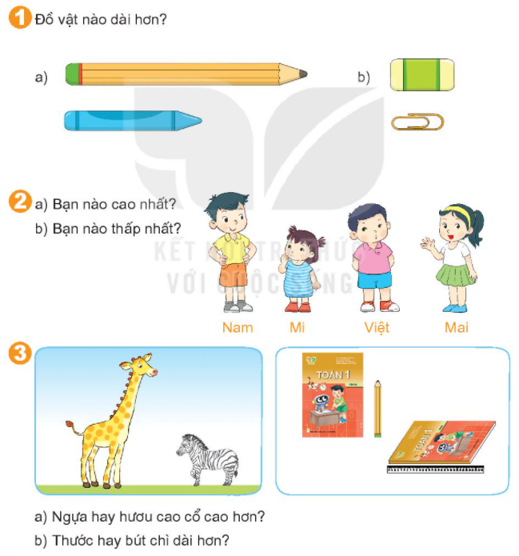

Hươu cao cổ Cao hơn
Thước Dài hơn

Slide 2
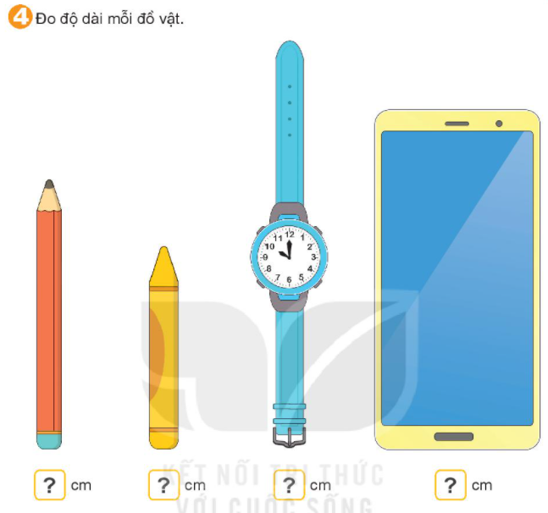

Slide 3
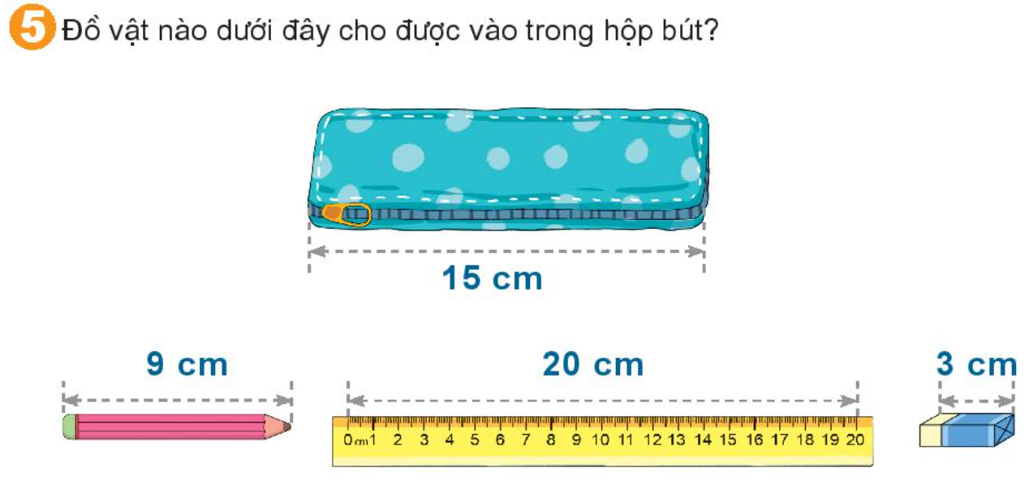

Slide 4


